Slide 1
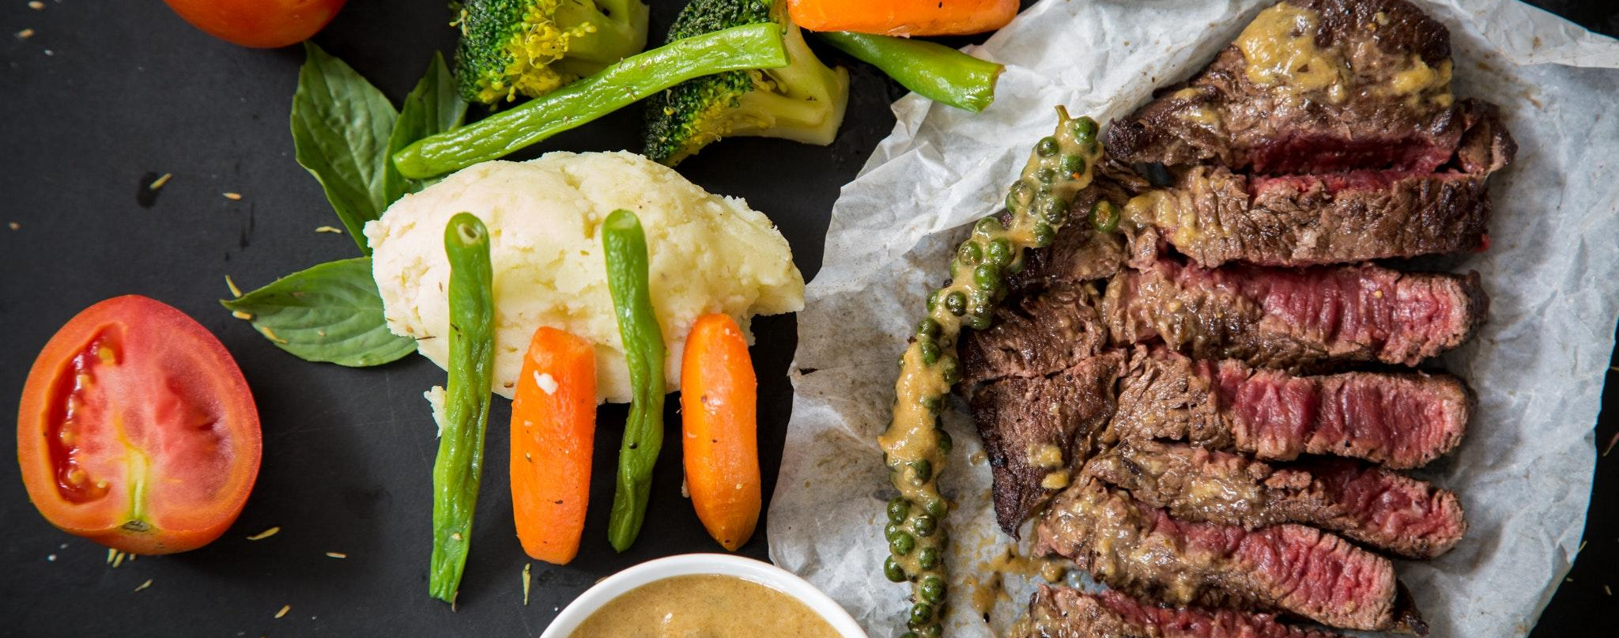

Кухонная книжка
Игорь Боринский, Даниил Орчиков, Владимир Карташев, Болорболд Аригуун

Slide 2

Проблема
Решение
Пример
Что это такое?

Slide 3

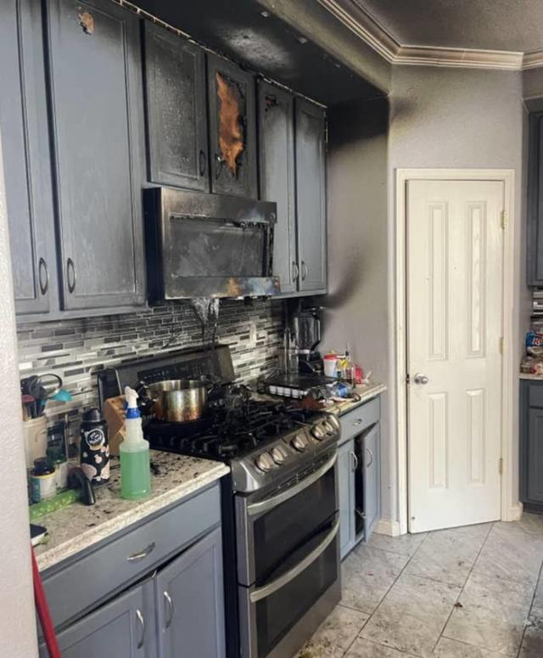

Формулировка проблемы
А он:

Slide 4




Решение проблемы
ГЗ будет предлагать рецепты на основе указанных ингредиентов.
Варианты:
открытые бд для рецептов (типа API) и ингредиентов;
Пользовательские данные (доступные ингредиенты в качестве входных данных)
Рекомендации по балансу рациона и время готовки

Slide 5

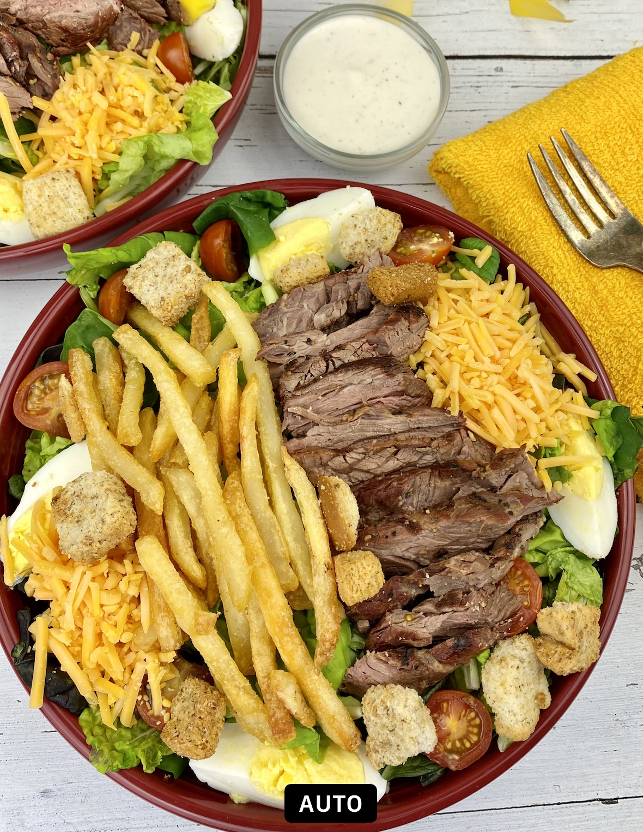
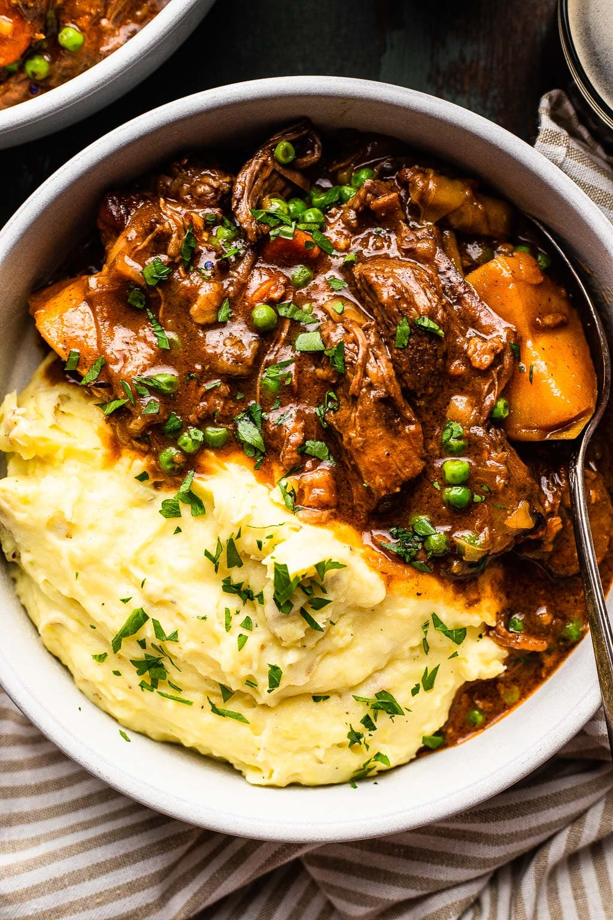
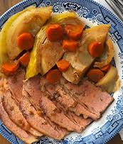

Пример:
Вообще они сделаны из одного и того же набора ингредиентов!

Slide 6
Решение
Предметная область
Проблема
Источники данных
Кулинария и планирование блюд на основе доступных ингредиентов
Пользователи часто сталкиваются с проблемой выбора блюда из имеющихся ингредиентов.
Открытые бд для рецептов (типа API) и ингредиентов.
1
2
3
https://spoonacular.com/food-api

Slide 7
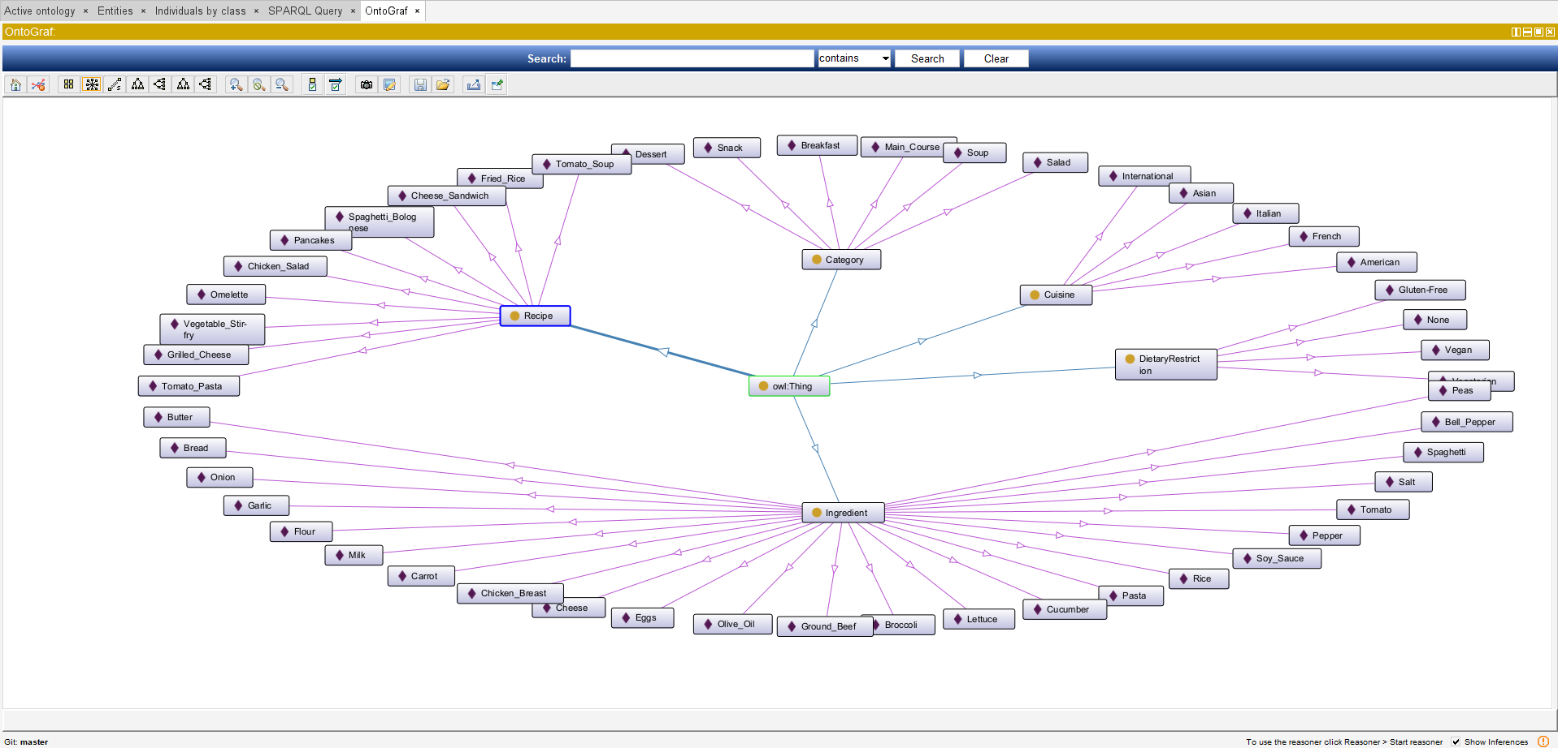
Онтология

Slide 8
SPARQL запросы
PREFIX : <http://www.semanticweb.org/admin/ontologies/2024/9/untitled-ontology-10#>
# 1. Какие ингредиенты используются чаще всего в рецептах?
SELECT ?ingredientName (COUNT(?recipe) AS ?usageCount)
WHERE {
?recipe a :Recipe ;
:uses ?ingredient .
?ingredient :name ?ingredientName .
}
GROUP BY ?ingredientName
ORDER BY DESC(?usageCount)
LIMIT 10
OFFSET 0

Slide 9
SPARQL запросы
PREFIX o: <http://www.semanticweb.org/admin/ontologies/2024/9/untitled-ontology-10#>
# 2. Какие рецепты без глютена можно приготовить, если я хочу блюдо с азиатской кухней и менее 400 калорий?
SELECT ?recipe ?recipeName ?calories
WHERE {
?recipe a o:Recipe ;
o:name ?recipeName ;
o:belongsToCuisine ?cuisine ;
o:calories ?calories ;
o:hasDietaryRestriction ?diet .
?cuisine a o:Cuisine ;
o:name "Asian" .
?diet a o:DietaryRestriction ;
o:name "gluten free" .
FILTER(?calories < 400)
}
ORDER BY ?calories

Slide 10
SPARQL запросы
PREFIX o: <http://www.semanticweb.org/admin/ontologies/2024/9/untitled-ontology-10#>
# 3. Какие рецепты содержат больше 10 грамм белка и подходят для завтрака?
SELECT ?recipe ?recipeName ?protein
WHERE {
?recipe a o:Recipe ;
o:name ?recipeName ;
o:proteinContent ?protein ;
o:hasCategory ?category .
?category a o:Category ;
o:name "breakfast" .
FILTER(?protein > 10)
}
ORDER BY DESC(?protein)

Slide 11
SPARQL запросы
PREFIX o: <http://www.semanticweb.org/admin/ontologies/2024/9/untitled-ontology-10#>
# 4. Какое блюдо можно приготовить, если мне нужно высокое содержание углеводов (более 50 г) и низкое содержание жиров (менее 10 г)?
SELECT ?recipe ?recipeName ?carbohydrates ?fats
WHERE {
?recipe a o:Recipe ;
o:name ?recipeName ;
o:carbohydrateContent ?carbohydrates ;
o:fatContent ?fats .
FILTER(?carbohydrates > 50 && ?fats < 10)
}
ORDER BY DESC(?carbohydrates)

Slide 12
SPARQL запросы
# 5. Какие рецепты для итальянской кухни подходят для ужина и имеют калорийность менее 500 калорий?
PREFIX o: <http://www.semanticweb.org/admin/ontologies/2024/9/untitled-ontology-10#>
SELECT ?recipe ?recipeName ?calories
WHERE {
?recipe a o:Recipe ;
o:name ?recipeName ;
o:belongsToCuisine ?cuisine ;
o:calories ?calories ;
o:hasCategory ?category .
?cuisine a o:Cuisine ;
o:name "Italian" .
?category a o:Category ;
o:name "side dish" .
FILTER(?calories < 500)
}
ORDER BY ?calories

Slide 13
# 6. Найдите рецепты, которые содержат как "Onion", так и "Garlic" и имеют категорию "salad".
PREFIX o: <http://www.semanticweb.org/admin/ontologies/2024/9/untitled-ontology-10#>
SELECT DISTINCT ?recipe ?recipeName
WHERE {
?recipe a o:Recipe ;
o:name ?recipeName ;
o:hasCategory ?category ;
o:uses ?ingredient1, ?ingredient2 .
?category a o:Category ;
o:name "salad" .
?ingredient1 a o:Ingredient ;
o:name "onion" .
?ingredient2 a o:Ingredient ;
o:name "garlic" .
}
ORDER BY ?recipeName
SPARQL запросы

Slide 14
SPARQL запросы
PREFIX o: <http://www.semanticweb.org/admin/ontologies/2024/9/untitled-ontology-10#>
# 7. Какие блюда подходят для обеда и содержат не менее 15 грамм белка, но не более 20 грамм жиров?
SELECT ?recipe ?recipeName ?protein ?fats
WHERE {
?recipe a o:Recipe ;
o:name ?recipeName ;
o:proteinContent ?protein ;
o:fatContent ?fats ;
o:hasCategory ?category .
?category a o:Category ;
o:name "lunch" .
FILTER(?protein >= 15 && ?fats <= 20)
}
ORDER BY DESC(?protein)

Slide 15
SPARQL запросы
# 8. Какие рецепты можно приготовить менее чем за 20 минут, если учитывать только блюда, которые соответствуют веганской диете?
PREFIX o: <http://www.semanticweb.org/admin/ontologies/2024/9/untitled-ontology-10#>
SELECT ?recipe ?recipeName ?prepTime
WHERE {
?recipe a o:Recipe ;
o:name ?recipeName ;
o:time ?prepTime ;
o:hasDietaryRestriction ?diet .
?diet a o:DietaryRestriction ;
o:name "vegan" .
FILTER(?prepTime < 20)
}
ORDER BY ?prepTime

Slide 16
SPARQL запросы
# 9. Какие рецепты можно приготовить из овощей и которые соответствуют веганской диете?
PREFIX o: <http://www.semanticweb.org/admin/ontologies/2024/9/untitled-ontology-10#>
SELECT DISTINCT ?recipe ?recipeName
WHERE {
?recipe a o:Recipe ;
o:name ?recipeName ;
o:hasDietaryRestriction ?diet ;
o:uses ?ingredient .
?diet a o:DietaryRestriction ;
o:name "vegan" .
?ingredient a o:Ingredient ;
o:name ?vegIngredient .
FILTER(regex(?vegIngredient, "^(Carrot|Broccoli|Spinach|Peas|Bell_Pepper|Potato|Tomato|Cucumber)$", "i"))
}
ORDER BY ?recipeName

Slide 17
# 10. Какие рецепты можно приготовить для вегетарианцев с использованием ингредиентов "Tomato" и "Garlic"?
PREFIX o: <http://www.semanticweb.org/admin/ontologies/2024/9/untitled-ontology-10#>
SELECT DISTINCT ?recipe ?recipeName
WHERE {
?recipe a o:Recipe ;
o:name ?recipeName ;
o:hasDietaryRestriction ?diet ;
o:uses ?ingredient .
?diet a o:DietaryRestriction ;
o:name "vegan" .
?ingredient1 a o:Ingredient ;
o:name "tomato" .
?ingredient2 a o:Ingredient ;
o:name "garlic" .
FILTER(EXISTS {
?recipe o:uses ?ingredient1 .
?recipe o:uses ?ingredient2 .
})
}
ORDER BY ?recipeName
SPARQL запросы

Slide 18
import requests
from rdflib import Graph, Literal, RDF, URIRef, Namespace
from rdflib.namespace import XSD, RDFS
import urllib.parse
import time
import datetime
import sys
API_KEY = '14c283758a95445691892bacf73a2ab9'
OWL_FILE_PATH = 'updated_ontology_20241118_221052.owl'
CATEGORIES = [
"main course", "side dish", "dessert", "appetizer", "salad",
"bread", "breakfast", "soup", "beverage", "sauce",
"marinade", "fingerfood", "snack", "drink"
]
CUISINES = [
"African", "Cajun", "Caribbean", "Eastern European", "Irish", "Jewish", "Middle Eastern",
"Asian", "American", "British", "Chinese", "European", "French",
"German", "Greek", "Indian", "Italian",
"Japanese", "Korean", "Latin American", "Mediterranean",
"Mexican", "Nordic", "Southern", "Spanish",
"Thai", "Vietnamese"
]
def request_with_retry(url, params, max_retries=5):
global API_KEY
retries = 0
while retries < max_retries:
try:
response = requests.get(url, params=params)
status = response.status_code
if status == 200:
return response
elif status == 402:
print("Ошибка 402: Требуется новый API ключ.")
API_KEY = input("Пожалуйста, введите новый API ключ: ").strip()
params['apiKey'] = API_KEY
retries += 1
elif status == 429:
retry_after = response.headers.get("Retry-After")
wait_time = int(retry_after) if retry_after and retry_after.isdigit() else 60
print(f"Ошибка 429: Слишком много запросов. Ждем {wait_time} секунд перед повторной попыткой.")
time.sleep(wait_time)
retries += 1
elif 400 <= status < 500:
print(f"Клиентская ошибка {status}. Пропускаем запрос.")
return None
elif 500 <= status < 600:
print(f"Серверная ошибка {status}. Ждем 30 секунд перед повторной попыткой.")
time.sleep(30)
retries += 1
else:
print(f"Неизвестный статус код {status}. Пропускаем запрос.")
return None
except requests.exceptions.RequestException as e:
print(f"Исключение при запросе: {e}. Ждем 30 секунд перед повторной попыткой.")
time.sleep(30)
retries += 1
print("Превышено максимальное количество попыток. Пропускаем запрос.")
return None
def get_recipes_by_cuisine(cuisine, number=3, offset=0):
url = 'https://api.spoonacular.com/recipes/complexSearch'
params = {
'cuisine': cuisine,
'number': number,
'apiKey': API_KEY,
'offset': offset
}
response = request_with_retry(url, params)
if response and response.status_code == 200:
return response.json().get('results', [])
else:
print(f"Не удалось получить рецепты для кухни: {cuisine}")
return []
def get_recipe_information(recipe_id):
url = f'https://api.spoonacular.com/recipes/{recipe_id}/information'
params = {
'includeNutrition': 'true',
'apiKey': API_KEY
}
response = request_with_retry(url, params)
if response and response.status_code == 200:
data = response.json()
recipe_data = {
'id': recipe_id,
'name': data['title'],
'ingredients': [ingredient['name'] for ingredient in data['extendedIngredients']],
'time': data['readyInMinutes'],
'type': data.get('dishTypes', []),
'diet': data.get('diets', []),
'calories': None,
'fatContent': None,
'carbohydrateContent': None,
'proteinContent': None
}
if 'nutrition' in data and 'nutrients' in data['nutrition']:
for nutrient in data['nutrition']['nutrients']:

Slide 19
if nutrient['name'] == 'Calories':
recipe_data['calories'] = nutrient['amount']
elif nutrient['name'] == 'Fat':
recipe_data['fatContent'] = nutrient['amount']
elif nutrient['name'] == 'Carbohydrates':
recipe_data['carbohydrateContent'] = nutrient['amount']
elif nutrient['name'] == 'Protein':
recipe_data['proteinContent'] = nutrient['amount']
return recipe_data
else:
print(f"Не удалось получить информацию о рецепте с ID: {recipe_id}")
return None
def safe_uri(name):
"""Создает безопасный URI из строки, заменяя пробелы на подчеркивания и кодируя специальные символы."""
name_with_underscores = name.replace(" ", "_")
return URIRef(BASE + urllib.parse.quote_plus(name_with_underscores.lower()))
def find_existing_resource_by_name(graph, rdf_type, label):
"""
Ищет существующий ресурс по типу и метке.
Возвращает URI ресурса, если найден, иначе None.
"""
query = """
SELECT ?s WHERE {
?s a <%s> ;
<%s#name> "%s" .
}
""" % (rdf_type, BASE, label.replace('"', '\\"'))
results = graph.query(query)
for row in results:
return row.s
return None
def is_recipe_present(graph, recipe_name):
"""
Проверяет, существует ли рецепт с данным именем в онтологии.
Возвращает True, если рецепт существует, иначе False.
"""
recipe_uri = safe_uri(f"recipe_{recipe_name}")
return (recipe_uri, RDF.type, RECIPE_CLASS) in graph
def add_category(graph, category_name):
existing = find_existing_resource_by_name(graph, CATEGORY_CLASS, category_name)
if existing:
return existing
category_uri = safe_uri(f"category_{category_name}")
graph.add((category_uri, RDF.type, CATEGORY_CLASS))
graph.add((category_uri, RDFS.label, Literal(category_name)))
graph.add((category_uri, NAME, Literal(category_name)))
return category_uri
def add_cuisine(graph, cuisine_name):
existing = find_existing_resource_by_name(graph, CUISINE_CLASS, cuisine_name)
if existing:
return existing
cuisine_uri = safe_uri(f"cuisine_{cuisine_name}")
graph.add((cuisine_uri, RDF.type, CUISINE_CLASS))
graph.add((cuisine_uri, RDFS.label, Literal(cuisine_name)))
graph.add((cuisine_uri, NAME, Literal(cuisine_name)))
return cuisine_uri
def add_dietary_restriction(graph, diet_name):
existing = find_existing_resource_by_name(graph,
DIETARY_RESTRICTION_CLASS, diet_name)
if existing:
return existing
diet_uri = safe_uri(f"diet_{diet_name}")
graph.add((diet_uri, RDF.type, DIETARY_RESTRICTION_CLASS))
graph.add((diet_uri, RDFS.label, Literal(diet_name)))
graph.add((diet_uri, NAME, Literal(diet_name)))
return diet_uri
def add_ingredient(graph, ingredient_name):
existing = find_existing_resource_by_name(graph, INGREDIENT_CLASS, ingredient_name)
if existing:
return existing
ingredient_uri = safe_uri(f"ingredient_{ingredient_name}")
graph.add((ingredient_uri, RDF.type, INGREDIENT_CLASS))
graph.add((ingredient_uri, RDFS.label, Literal(ingredient_name)))
graph.add((ingredient_uri, NAME, Literal(ingredient_name)))
return ingredient_uri
def add_recipe(graph, recipe_data, cuisine_uri):
recipe_uri = safe_uri(f"recipe_{recipe_data['name']}")
if (recipe_uri, RDF.type, RECIPE_CLASS) in graph:
print(f"Рецепт '{recipe_data['name']}' уже существует. Пропускаем добавление.")
return recipe_uri
graph.add((recipe_uri, RDF.type, RECIPE_CLASS))
graph.add((recipe_uri, NAME, Literal(recipe_data['name'])))
graph.add((recipe_uri, URIRef(BASE + "recipeID"), Literal(recipe_data['id'], datatype=XSD.integer)))
if recipe_data['calories'] is not None:
graph.add((recipe_uri, CALORIES, Literal(recipe_data['calories'], datatype=XSD.double)))
if recipe_data['fatContent'] is not None:
graph.add((recipe_uri, FAT_CONTENT, Literal(recipe_data['fatContent'], datatype=XSD.double)))
if recipe_data['carbohydrateContent'] is not None:
graph.add((recipe_uri, CARBOHYDRATE_CONTENT, Literal(recipe_data['carbohydrateContent'], datatype=XSD.double)))
if recipe_data['proteinContent'] is not None:
graph.add((recipe_uri, PROTEIN_CONTENT, Literal(recipe_data['proteinContent'], datatype=XSD.double)))
if recipe_data['time'] is not None:
graph.add((recipe_uri, TIME, Literal(recipe_data['time'], datatype=XSD.nonNegativeInteger)))
for category in recipe_data['type']:
if category in CATEGORIES:
category_uri = add_category(graph, category)
graph.add((recipe_uri, HAS_CATEGORY, category_uri))
graph.add((recipe_uri, BELONGS_TO_CUISINE, cuisine_uri))
for diet in recipe_data['diet']:
diet_uri = add_dietary_restriction(graph, diet)
graph.add((recipe_uri, HAS_DIETARY_RESTRICTION, diet_uri))

Slide 20
for ingredient in recipe_data['ingredients']:
ingredient_uri = add_ingredient(graph, ingredient)
graph.add((recipe_uri, USES, ingredient_uri))
return recipe_uri
def main():
global graph, BASE, CATEGORY_CLASS, CUISINE_CLASS, DIETARY_RESTRICTION_CLASS, INGREDIENT_CLASS, RECIPE_CLASS
global NAME, CALORIES, FAT_CONTENT, CARBOHYDRATE_CONTENT, PROTEIN_CONTENT, TIME
global HAS_CATEGORY, BELONGS_TO_CUISINE, HAS_DIETARY_RESTRICTION, USES
BASE = "http://www.semanticweb.org/admin/ontologies/2024/9/untitled-ontology-10#"
ONS = Namespace(BASE)
graph = Graph()
try:
graph.parse(OWL_FILE_PATH, format='application/rdf+xml')
print(f"Онтология успешно загружена из {OWL_FILE_PATH}.")
except Exception as e:
print(f"Не удалось загрузить онтологию из {OWL_FILE_PATH}: {e}")
sys.exit(1)
CATEGORY_CLASS = ONS.Category
CUISINE_CLASS = ONS.Cuisine
DIETARY_RESTRICTION_CLASS = ONS.DietaryRestriction
INGREDIENT_CLASS = ONS.Ingredient
RECIPE_CLASS = ONS.Recipe
NAME = ONS.name
CALORIES = ONS.calories
FAT_CONTENT = ONS.fatContent
CARBOHYDRATE_CONTENT = ONS.carbohydrateContent
PROTEIN_CONTENT = ONS.proteinContent
TIME = ONS.time
HAS_CATEGORY = ONS.hasCategory
BELONGS_TO_CUISINE = ONS.belongsToCuisine
HAS_DIETARY_RESTRICTION = ONS.hasDietaryRestriction
USES = ONS.uses
for category in CATEGORIES:
add_category(graph, category)
cuisine_uris = {}
for cuisine in CUISINES:
cuisine_uri = add_cuisine(graph, cuisine)
cuisine_uris[cuisine] = cuisine_uri
try:
for cuisine in CUISINES:
print(f"Обрабатываем кухню: {cuisine}")
recipes = get_recipes_by_cuisine(cuisine, number=100)
cuisine_uri = cuisine_uris[cuisine]
for recipe in recipes:
recipe_name = recipe["title"]
if is_recipe_present(graph, recipe_name):
print(f"Рецепт '{recipe_name}' уже существует в онтологии. Пропускаем.")
continue
recipe_id = recipe["id"]
recipe_info = get_recipe_information(recipe_id)
if recipe_info:
add_recipe(graph, recipe_info, cuisine_uri)
print(f"Добавлен рецепт: {recipe_info['name']}")
else:
print(f"Не удалось получить информацию о рецепте с ID: {recipe_id}")
except KeyboardInterrupt:
print("Прерывание пользователем. Сохраняем текущие данные.")
except Exception as e:
print(f"Произошла ошибка: {e}")
finally:
timestamp = datetime.datetime.now().strftime("%Y%m%d_%H%M%S")
OUTPUT_OWL_FILE = f"updated_ontology.owl"
try:
graph.serialize(destination=OUTPUT_OWL_FILE, format='application/rdf+xml')
print(f"Онтология успешно сохранена в {OUTPUT_OWL_FILE}")
except Exception as e:
print(f"Не удалось сохранить онтологию: {e}")
if __name__ == "__main__":
main()

Slide 21
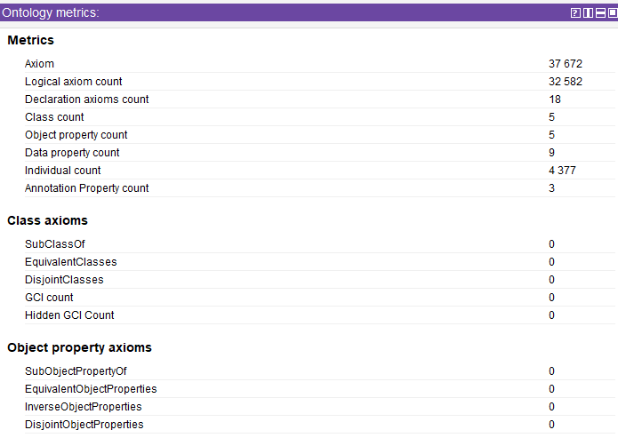

Slide 22
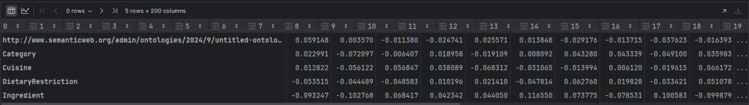
Эмбеддинг

Slide 23
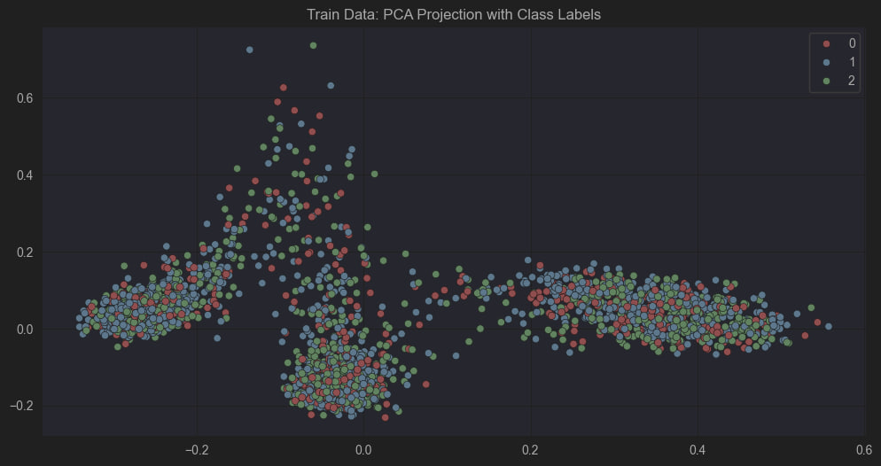

Slide 24
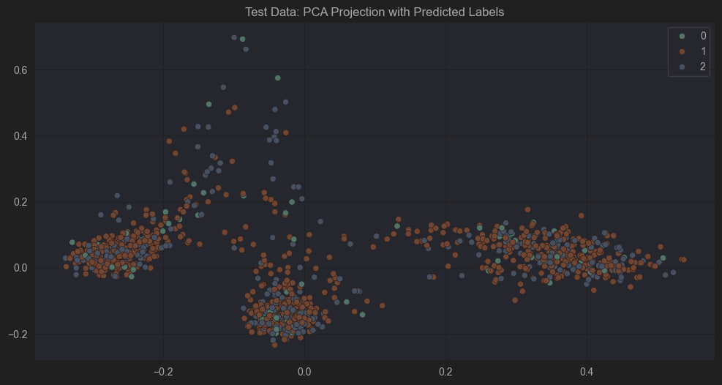

Slide 25


This Presentation is Prepared by
Карташев Владимир
Боринский Игорь
Орчиков Даниил
Болорболд Аригуун
“Готовить сегодня — это игра для молодых людей, и мне плевать на то, что кто-то говорит.”
— Гордон Джеймс Рамзи

